Slide 1
السلام عليكم ورحمة الله
স্বাগতম

Slide 2
পরিচিতি
শিক্ষক
পাঠ
শ্রেণিঃদাখিল নবম
বিষয়ঃআল-কোরান ওতাজভীদ
সুরাঃআল-বাকারা
পাঠঃ১০ম,রুকুঃ১০ম
আয়াতঃ৮৩
তারিখঃ০৭/০৩/২০২০ইং
সময়ঃ৪০মিঃ
মোঃরুহুল আমিন খান
সহ-সুপার,বালালি বাঘমারা খঃআঃরাজ্জাক দাখিল মাদ্রাসা
উপজেলাঃ মদন,জেলাঃনেত্রকোণা।
মোবাঃ০১৯২০৩৮১৪১৫
EMAIL:RUHULKHAN1213@GMAIL.COM

Slide 3
শিখনফল
এপাঠ শেষে শিক্ষার্থীরা ---
১।বনি-ইসরাইল হতে আল্লাহ তাঁর বিধি-বিধান মেনে চলার অংগীকার নিয়েছিল তা বলতে পারবে।
২।বান্দার ইবাদতের গুরুত্বপুর্ন বিষয় গুলোর মধ্যে নামাজ ওযাকাত কাদের উপর ফরজ তা বর্ণনা করতেপারবে।
৩।পিতা-মাতাসহ অন্যান্যদের প্রতি সদয় ব্যবহার করার আল্লাহর নির্দেশ রয়েছে তা ব্যাখ্যা করতে পারবে।

Slide 4
এসো আয়াতটি শুদ্ধ করে পড়িও অনুবাদ শিখি
-واذاخذ نا ميثا ق بنئ اسراءيل لا تعبدون الا الله-وبا لوالدين احسانا وذى القربى واليتمى والمسكين وقولوا لناس حسناواقمو اصلوة واتوا لزكوة –ثم توليتم الا قليلا منكم وانتم معرضون—
৮৩ স্মরণ কর,যখন ইসরাইল-সন্তানদের অংগিকার নিয়ে ছিলাম যে,তোমরা আল্লাহ ব্যতিত অন্য কারো ইবাদত করবে না,মাতা-পিতা,আত্মীয়-স্বজন,পিতৃহীন ও দরিদ্রদের প্রতি সদয় ব্যবহার করবে এবংমানুষের সাথে সদালাপ করবে,সালাত কায়েম করবে ওযাকাত দিবে,কিন্তু কিছু সংখ্যক লোক ব্যতীত তোমরা বিরুদ্ধভাবসম্পন্ন হয়ে মখ ফিরিয়ে নিয়েছিলে-

Slide 5
শব্দার্থ গুলো খাতায় লিখ
اخذنا=আমি গ্রহণ করে ছিলাম।
ميثا ق= ওয়াদা।
اسرائل=আল্লাহর বান্দাহ।
ذى القربي=আত্মীয়স্বজন।
حسنا=উত্তম,ভালো।
توليتم=তোমরা বিমুখ হলে معرضون=সত্যবিমুখ।

Slide 6
এসো কিছু শিখি
বনি ইস্রাইলদের চরিত্র ছিলঃ-ওয়াদা খিলাপ,গো-বৎসপুজা,নিয়ামত(মান্না ওসালুয়া) সঞ্চয়,শনিবারে মাছ শিকার, নবি-রাসুলগণকে হত্যা ইত্যাদি।অথচ আল্লাহ তাদের
কিতাবের প্রতি ওয়াদা নিয়েছিল যে সৎ পথে থাকবে এবং আল্লাহর ইবাদত করবে।আর ইসলামে ইবাদত আল্লাহর হক,পিতা-মাতার হক,মানুষের হকের প্রতি বিশেষ গুরুত্ব রয়েছে। আল্লাহর আদেশ মেনেচলা ওতাঁর নিষেধ বর্জন করার
নাম ইবাদত।আল্লাহ মানব ওজ্বিন জাতিকে ইবাদতের জন্য সৃষ্টি করা হয়েছে।ইসলাম একটি পরিপুর্ণ জীবন বিধান।ইসলামের ৫টি রুকন১।কালেমা২।নামাজ৩।রোজা৪।যাকাত৫।হজ্ব এগুলো ফরজ ।আদায় না করলে গুনাগার হবে।

Slide 7
একক কাজ
প্রশ্নঃ১।ইসরাইল শব্দটি কোন ভাষার শব্দ?
প্রশ্নঃ২।ইসরাইল কে?
প্রশ্নঃ৩।সালাতের অর্থ কয়টি হয়?
প্রশ্নঃ৪।যাকাতের অর্থ কি?
প্রশ্নঃ৫।মিসকিন কে?
উত্তরঃ১ সুরিয়ানি ভাষার শব্দ।
উত্তরঃ২।হযরত ইয়াকুব(আঃ)।
উত্তরঃ৩।৫টি।
উত্তরঃ৪।বৃদ্ধি হওয়া, পবিত্র হওয়া।
উত্তরঃ৫।সম্বলহীন ব্যক্তি।

Slide 8
আমরা ভাল করে জেনে নিব
আল-কোরানে নামাজ ওযাকাতের কথা বহুবার বলা হয়েছে। আল-কোরানে আরো বলা হয়েছে,
‘ধনীদের সম্পদে অবশ্যই দরিদ্র ওসম্বলহীন বঞ্চিতদের অধিকার রয়েছে’।
প্রাপ্তবয়ষ্ক,সুস্থ,জ্ঞানবানদের উপর নামাজ ফরজ।যাকাত ফরজের শর্ত৭টি।
১।মুসলমান২।সাহিবেনিসাব৩।নিসাব পরিমান সম্পদ প্রয়োজনের অতি্রিক্ত থাকা ৪।ঋণ না থাকা ৫।সম্পদ১বছর স্থায়ী থাকা ৬।জ্ঞানবান হওয়া ৭।বালেগ হওয়া।
ইসলামে নামাজের আহকাম ও আরকান ১৩টি এবং যাকাতের ৮টি
খাত রয়েছে।তাই নিসাবের মালিকের মাল ১বছর থাকলে ৪০ভাগের ১ভাগ যাকাত ৮টি খাতে দিতে হয়।যাকাতের নিসাব(পরিমান)সাড়েসাত তোলাসোনা/সাড়েসাত তোলারুপা/ঐমুল্যের সম্পদের মালিক।তার সারাবছর প্রয়োজন মেটানোর পর নিসাব পরিমাণ সম্পদ উদ্বৃত থাকলে তার উপর যাকাত ফরজ(শতকরা আড়াই টাকা যাকাত দিতে হয়)
।

Slide 9
যাকাতের ৮টি খাত
মিস্ কিন
যাকাতের কর্মচারি
মুক্তিকামী দাস
ঋনগ্রস্থব্যক্তি
আল্লাহরপথে
মন জয়ের জন্য
মুসাফির
ফকির

Slide 10
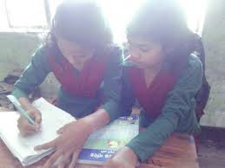
জোড়ায় কাজ
কাজ-১। আল্লাহর হক কী?পিতা-মাতার হক কী?তালিকা কর?
কাজ-২। ওয়াদা খেলাপ করা কীসের শামিল?একজন ইমান দারের কিকি গুনাবলী থাকা উচিত?ব্যাখ্যা কর।
উত্তরঃ১।আল্লাহকেই একমাত্র ইলাহ হিসাবে মানা তাঁর ইবাদত করা।আল্লাহ ব্যতীত অন্যকারো ইবাদত না করা।পিতা-মাতার সাথে সদয় আচরণসহ-সেবা করা ।
উত্তরঃ২। ওয়াদা খেলাপ করা বে-ইমানের শামিল(মুনাফিক)।আল্লাহর আদেশ পালন ওতাঁর নিষেধ বর্জন করার সামর্থ থাকা উচিত।

Slide 11
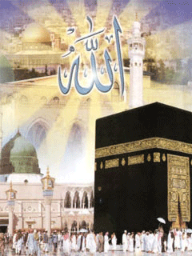
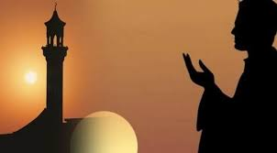
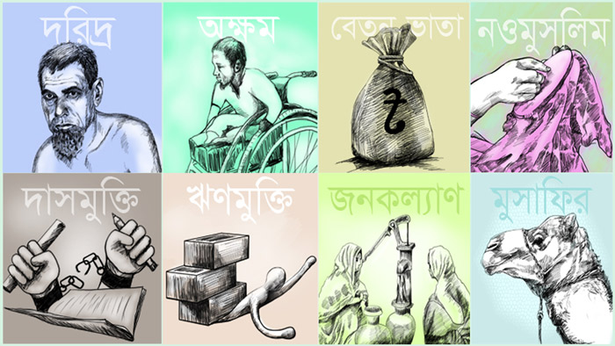
ছবি দেখে বল

Slide 12
নামাজ ও যাকাতের বিষয়
*নামাজ দৈহিক ইবাদত যা ফরজ। না করলে পরকালে আল্লাহ শাস্তি দিবেন।
*যাকাত মালি ইবাদত যা ধনীরা দিবেন।
*যাকাত দেওয়া ফরজ ৮টি খাতে দিতে হবে।না দিলে পরকালে আল্লাহ শাস্তি দিবেন।
যাকাতএ মাল বৃদ্ধি,নামাজে আল্লাহ খুশি।

Slide 13
দলীয়কাজ
১নং দলের কাজঃ-
প্রশ্নঃ ১।واذاخذ نا ميثا ق بنئ اسراءيل لا تعبدون الا الله এবং---وقل لهما قولا كريماউক্ত আয়াতদ্বয়ের ব্যাখ্যা করে বুঝিয়ে লিখ।
২নং দলের কাজঃ-
প্রশ্নঃ২।বনি ইস্রাইলদের মধ্যে আল্লাহর সীমা লঙ্গনের ১টি তালিকা কর।
১নংদল
২নংদল

Slide 14
মুল্যায়ন
প্রশ্নঃ১।زكوةএর অর্থ কি? উত্তরঃবৃদ্ধি হওয়া।
প্রশ্নঃ২।احسان এর অর্থ কি? উত্তরঃ২।সদয়।
প্রশ্নঃ৩।الصلاة এর বাংলা অর্থ কি? উত্তরঃ৩।প্রার্থনা।
প্রশ্নঃ৪।ইয়াতিমের মাল ভক্ষন করা কি? উত্তরঃ৪।হারাম।
প্রশ্নঃ৫।মিথ্যা বলা, ওয়াদা খেলাপ করা,আমানতের খেলাপ করা কি?
উত্তরঃ৫।মোনাফিকের ৩টি আলামত।

Slide 15
বাড়ির কাজ
তাবিব সাহেব একজন ধনী মুসলমান মানুষ। তিনি ১বছরের প্রয়োজনীয় খরচ বাদ দিয়ে বাদবাকি সম্পদের ১টি অংশ গরিবদের মাঝে বিতরণ করে ইহাকেই যথেষ্ঠ ইবাদত মনে করে। সে শারীরিক ইবাদত করতে অবহেলা করে থাকে।আর ইয়াসিন মুসলমান সে সাধারণ মানুষ নামাজ পড়ে ,রোজা রাখে তার প্রয়োজনীয় খরচবাদে কিছু সম্পদ/টাকা থাকেনা বরং হাওলাত করে চলে। তাবিব সাহেবর মত গরিবদেরকে দেয় না।১দি ন ২জনের মাঝে বিতর্ক হয়।তাবিব বলে আমি যে ইবাদত করি তুমি কেন করনা ?ইহা না করলে তোমার গতি নেই। ইয়াসিন বলে মালি ইবাদত আমার করতে হবে না।
প্রশ্নঃ১।যাকাত কারা দিবে?
প্রশ্নঃ২।নামাজ কাদের উপর ফরজ?
প্রশ্নঃ৩।তাবিব সাহেবের কাজটি কেমন?তুমি কি একমত?ইসলামের আলোকে ব্যখ্যা কর।
প্রশ্নঃ৪। ইয়াসিনের আমলের ব্যাপারে তোমার মতামত কি? উদ্দীপকের আলোকে শরিয়তের ব্যাখ্যা লিখ।

Slide 16
ধন্যবাদ
আল্লাহ হাফেজ

